Slide 1
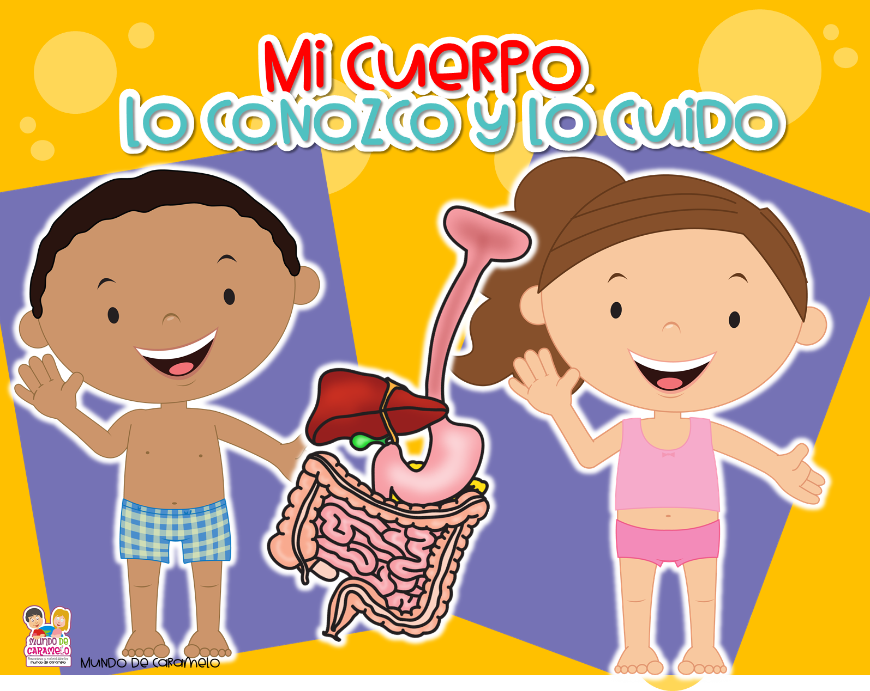

Slide 2
Fecha: Lunes 25 de Octubre
Actividades sugeridas
Nombre de la actividad | ¿como es nuestro cuerpo? | Nombre de la actividad | Así me percibo | Materiales
C.F.A | Educación socioemocional | C.F.A | Artes | Canción Imágenes niña y niño Ficha de trabajo
O.C.1 | Empatía | O.C.1 | expresión artística
O.C.2 | Sensibilidad y apoyo hacia otros | O.C.2 | familiarización con los elementos básicos de las artes
Aprendizaje esperado | Reconoce y nombra características personales y de sus compañeros | Aprendizaje esperado | Representa la imagen que tiene de sí mismo, y expresa ideas mediante el modelaje, dibujo y pintura.
Conversar sobre en qué somos diferentes las personas y en qué nos parecemos, por ejemplo, ¿cómo es tu cara y tu cabello?, ¿cómo son tus piernas, tus orejas y tus brazos?, ¿cómo te ves en el espejo?, ¿crees que te pareces a alguien de tu familia?, ¿a quién? Escuchar sus respuestas y mencionar que durante esta semana estaremos hablando sobre nuestro cuerpo y conoceremos mucho sobre él, buscando información en diferentes lados. Se reproducirá la canción “El marinero baila”, se motivará las niñas y a los niños para que vayan moviendo las partes que la canción indica, se observará si las identifican y o si lo hacen únicamente por imitación. Al terminar esta canción se les cuestionará ¿Les gustó la canción? ¿Por qué? ¿Qué menciona la canción? ¿Qué partes del cuerpo menciona?, ¿Además de esas partes del cuerpo, qué otras partes de su cuerpo conocen?, se cuestionar si un niño y niña son iguales, escuchar sus respuestas e ir mencionando lo que tienen igual, en cuanto a partes del cuerpo, guiar con preguntas sobre las diferencias que tienen, como la estatura, color de cabello, ojos, etc. Explicar que aunque las personas somos diferentes todos somos valiosos y debemos de respetarnos. Posteriormente se pegarán previamente imágenes de niño y niña, se les preguntara a los alumnos ¿Qué observan?, se irán señalando una por una las partes del cuerpo y se les solicitará que mencionen su nombre y para que nos sirven o como nos ayudan en nuestra vida cotidiana, se escribirán sus respuestas debajo de cada una de las imágenes, puede utilizar fichas de nombres. Posteriormente a cada niña y niño se le entregará la ficha de trabajo 1 “así me percibo” en la que tendrán que realizar un dibujo sobre sí mismos, con base a esto se observará la percepción que tiene cada uno de ellos sobre sí mismos, y transcribir el nombre colocándolo en su dibujo adecuadamente, al finalizar el dibujo pasarán a explicar cómo se dibujaron y porqué se dibujaron así,. Así mismo se les cuestionará ¿En el dibujo que realizaron de ustedes qué partes de su cuerpo dibujaron? ¿Cuáles les hicieron falta?, proporcionar papel china de color café o negro y pedir que rellenen su dibujo con ello. Para finalizar recordar que todos somos diferentes pero valemos lo mismo, y podemos realizar las mismas cosas aunque seamos niñas o niños. Reflexionar sobre la colaboración, trabajo en equipo y la amistad

Slide 3
Fecha: Martes 26 de Octubre
Actividades sugeridas
Nombre de la actividad | Descubriendo mi cuerpo | Nombre de la actividad | Con equilibrio | Materiales
C.F.A | lenguaje y comunicación | A.D.P Y S | Educación física | Video Adivinanzas Interactivo Ficha de trabajo 2 Plato, y y vasos de plásticos
O.C.1 | Literatura | O.C.1 | Competencia motriz
O.C.2 | Producción, interpretación e intercambio de poemas y juegos literarios | O.C.2 | Desarrollo de la motricidad
Aprendizaje esperado | Dice rimas, canciones, trabalenguas, adivinanzas y otros juegos del lenguaje. | Aprendizaje esperado | Utiliza herramientas, instrumentos y materiales en actividades que requieren de control y precisión en sus movimientos.
Se les reproducirá el vídeo “Descubriendo mi cuerpo”, al finalizar se les cuestionará ¿Qué observaron? ¿De qué trato el vídeo?, sus respuestas se anotarán en el pizarrón y se hará hincapié sobre la utilidad de las partes de nuestro cuerpo para pasar a la actividad siguiente. Organizados en semicírculo, se realizará la actividad “Adivina qué es”, se les leerán una serie de adivinanzas correspondientes a diversas partes del cuerpo, se motivará a las niñas y a los niños a que mencionen de qué parte del cuerpo se trata, conforme se vayan mencionando las adivinanzas se les solicitará que sus respuestas las vayan dibujando en la ficha de trabajo 2 “Adivina qué es”, y en la medida que sea posible escribir el nombre de cada parte del cuerpo, una vez que esta sea adivinada se recordará para que nos sirve y qué función desempeña en nuestro cuerpo. Al finalizar dialogar y recordar las partes del cuerpo sobre las que se hablo y hacerlos reflexionar con base al cuestionamiento “¿Qué pasaría si no tuvieras alguna parte de tu cuerpo? (Ir ejemplificando; las manos, pies, boca, etc.), al termino pedir a cada niño que pase al frente y repita alguna adivinanza de la que se acuerde. Explicar a los niños que realizaremos varios juegos para mantener el equilibrio, explicar que el equilibrio es la capacidad para adoptar y mantener cualquier posición del cuerpo para contrarrestar la fuerza de gravedad, en este caso para mantener los objetos en su lugar aunque vayas de un lugar a otro. Proporcionar un plato, un vaso 1. Coloca los vasos sobre el plato. 2. Toma la charola con las dos manos y camina hacia el otro extremo del espacio que elegiste para el juego y regresa . 3. Toma la charola con la mano que consideras más fuerte, cambia un vaso por un calcetín y otro vaso por un limón y realiza el recorrido que elegiste de ida y vuelta. Cambia de mano y has el mismo recorrido. 4. Toma la charola con las dos manos y colócala encima de tu cabeza, has el recorrido llevando la charola con los vasos sin que estos se caigan, puedes hacerlo a la velocidad que tu consideres adecuada. 5. Toma la charola con las dos manos y colócala encima de tu cabeza, has el recorrido llevando la charola con un vaso, un limón y un calcetín, recuerda que no se deben de caer. Se les pide comentar lo visto en clase, se les solicita que platiquen sobre las partes del cuerpo que les gustan mas y que adivinanza les dio mas trabajo adivinar, felicite por su participación.

Slide 4
Fecha: Miércoles 27 de Octubre
Actividades sugeridas
Nombre de la actividad | Marcando tu silueta | Nombre de la actividad | ¿Cuantos tengo? | Materiales
C.F.A | Educación socioemocional | C.F.A. | Pensamiento matemático | Hoja de rotafolio Video Plumones Material recortable Ficha de trabajo 3 Juego interactivo
O.C.1 | Colaboración | O.C.1 | Numero , algebra y variación
O.C.2 | Inclusión | O.C.2 | Numero
Aprendizaje esperado | Convive, juega y trabaja con distintos compañeros. | Aprendizaje esperado | Resuelve problemas a través del conteo y con acciones sobre las colecciones.
cantar y bailar la canción de https://www.youtube.com/watch?v=x6SDOmed3U4 “las partes de mi cuerpo” señalar lo que va diciendo la canción y mover las partes. Realizar los siguientes cuestionamientos: ¿Cuántas cabezas tenemos? ¿Cuántos brazos? ¿Cuántas piernas? ¿Cuántos ojos?, etc. Escuchar sus respuestas y si es necesario contar las partes del cuerpo. Posteriormente les leerá a los estudiantes el poema “Pelotas de colores”. Mientras lo recita, los estudiantes recorrerán el cuerpo con las pelotas, mientras lo escuchamos deberán decirle a la docente que se detenga cuando nombra alguna parte del cuerpo y la escribirla. Marcar la silueta de su cuerpo en una hoja de rotafolio. Colocar las hojas en el piso y pedir que se acuesten sobre ella y marcar la silueta con un plumón entregar el material recortable con partes del cuerpo para que los coloreen y los recorten, después entregar pegamento, y en equipo pedir que peguen las partes del cuerpo donde corresponde de acuerdo a la silueta. Al termino proporcionar la ficha de trabajo 3 ¿Cuántas son? con las partes del cuerpo y con unos cuadros delante de cada una, pedir que coloreen la cantidad de cuadros correspondiente a la cantidad que tenemos, por ejemplo si tenemos dos ojos, deberán colorear dos cuadros, etc.

Slide 5
Fecha: Jueves 28 de octubre
Actividades sugeridas
Nombre de la actividad | Mi esqueleto | Nombre de la actividad | Rompecabezas | Materiales
C.F.A | Exploración y comprensión del mundo natural y social | A.D.P Y S. | Educación física | Imágenes de los órganos del cuerpo Video Ficha de trabajo 4 y 5 Interactivo
O.C.1 | Mundo natural | O.C.1 | Competencia motriz
O.C.2 | Exploración de la naturaleza | O.C.2 | Desarrollo de la motricidad
Aprendizaje esperado | Describe y explica las características comunes que identifica entre seres vivos y elementos que observa en la naturaleza. | Aprendizaje esperado | Utiliza herramientas, instrumentos y materiales en actividades que requieren de control y precisión en sus movimientos.
Mencionar que ya conocemos nuestro cuerpo por fuera, pero ¿cómo será por dentro? ¿qué tendremos? ¿estará vacío? , escuchar sus respuestas y anotar en el pizarrón, solicitar que por un momento toquen su pecho, ¿Qué sienten? ¿Pueden sentir su corazón? ¿Cómo es su palpitar?, con base a sus respuestas, realizar el siguiente cuestionamiento ¿Qué más creen que tenemos dentro de nuestro cuerpo? ¿Cuál creen que es su funcionamiento en nuestro cuerpo?, retomar sus conocimientos previos y anotar sus aportaciones. Ir sacando imágenes que muestren distintos órganos, preguntarles ¿Saben qué es?, ir mencionándolos e ir pegándolos en el pizarrón y anotar el funcionamiento de cada uno de ellos. presentar el vídeo “Mi esqueleto”, se les solicitará que lo escuchen y observen con mucha atención, al finalizar se les cuestionará ¿De qué trato el video? ¿Qué es el esqueleto? ¿Cuál es el funcionamiento del esqueleto?. Se le entregará a cada niña y niño una ficha de trabajo 4 “Mi esqueleto”, está tendrá una imagen de una silueta de una persona, ellos tendrán que elaborar su esqueleto con cotonetes, palillos o espagueti cortado en pedazos pequeños. Proporcionarles las fichas de trabajo 5 con rompecabezas, colorearán y armaran los rompecabezas los cuales tendrán plasmado un órgano o una parte del cuerpo, al culminar se les solicitará que expongan qué descubrieron al armar su rompecabezas y que funcionamiento tiene en nuestro cuerpo.

Slide 6
Fecha: Viernes 29 de Octubre
Actividades sugeridas
Nombre de la actividad | ¿Qué nos afecta? | Nombre de la actividad | ¿Cuántos lo consumimos? | Materiales
C.F.A. | Exploración y comprensión del mundo natural y social | C.F.A. | Pensamiento matemático | Imágenes Ficha de trabajo 6
O.C.1 | Mundo natural | O.C.1 | Análisis de datos
O.C.2 | Cuidado de la salud | O.C.2 | Recolección y representación de datos
Aprendizaje esperado | Reconoce la importancia de una alimentación correcta y los beneficios que aporta al cuidado de la salud. | Aprendizaje esperado | Contesta preguntas en las que necesite recabar datos; los organiza a través de tablas y pictogramas que interpreta para contestar las preguntas planteadas.
Dialogar con los estudiantes sobre las actividades realizadas, una vez contextualizados y al estar dialogando sobre el tema, realizarles el siguiente cuestionamiento y ¿Cómo puedo cuidar mi cuerpo?, ¿Qué necesito para estar saludable? Presentar imágenes que representen medidas del cuidado de la salud, cuestionarles ¿Qué observan?, ¿Quién de ustedes lo hace? ¿Por qué es importante realizar actividades como estas? ¿Cómo benefician al cuidado de nuestro cuerpo?, ir señalando cada una de las imágenes, realizar los cuestionamientos y realizar las anotaciones necesarias. Mencionar que se pueden dañar nuestros órganos internos, con sustancias o comida que nos afecta, como el alcohol, el cigarro, la comida chatarra, el humo de los coches, etc., dejar que ellos hablen de otras cosas que pueden dañarnos y si alguna vez han estado en riesgo o peligro o donde su cuerpo haya sufrido algún daño. Con la actividad realizada, procederemos a centrarnos en la importancia de una alimentación saludable y balanceada, dialogar sobre los alimentos que comieron antes de iniciar con sus actividades?; ¿Qué comieron? ¿Creen que es un alimento saludable? ¿Por qué? ¿Qué beneficios creen que tienen en nuestro cuerpo?, con base a lo anterior realizar clasificación de alimentos saludables y chatarras, entregar a cada alumno la ficha de trabajo 6 un dibujo para colorear, lo colorearán y posteriormente lo clasificarán en un cuadro dividido en dos partes, de un lado se pegará una carita feliz que indicará los alimentos saludables y del otro una carita triste que indicará los alimentos chatarra. Dialogar sobre la actividad que realizaron, invitarlos a reflexionar sobre que además de consumir alimentos saludables qué otras acciones podemos realizar para mantenernos saludables, ir poniendo ejemplos en caso de ser necesario, conducirlos a mencionar que éstos hábitos nos ayudan a prevenir enfermedades. Al culminar realizar un pequeño sondeo con las niñas y los niños sobre los alimentos que consumen, para esto deberán dibujar los alimentos chatarra y saludables, ir señalando cada una de las imágenes y preguntar ¿Quién consume esto?. Al final realizar una comparación ¿consumen mas alimentos saludables o chatarras?

